Slide 1
หลักสูตรการพัฒนาเว็บไซต์ส่วนงานด้วย CMS ส่วนกลาง
โดยวิทยากร นางสาวสุพัตรา ทองสุข
CMS
CMS
ส่วนเทคโนโลยีสารสนเทศ สำนักหอสมุดและเทคโนโลยีสารสนเทศ มหาวิทยาลัยมหาจุฬาลงกรณราชวิทยาลัย

Slide 2
โดยวิทยากร นางสาวสุพัตรา ทองสุข
CMS
CMS
ส่วนเทคโนโลยีสารสนเทศ สำนักหอสมุดและเทคโนโลยีสารสนเทศ มหาวิทยาลัยมหาจุฬาลงกรณราชวิทยาลัย

Slide 3
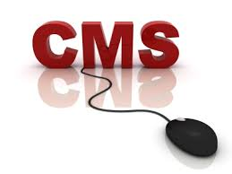
CMS คืออะไร?
เว็บไซต์สำเร็จรูป (Content Management System : CMS ) หรือมีชื่อเรียกอีกอย่างว่า "ระบบจัดการเนื้อหา" เป็นเว็บไซต์ที่มีระบบจัดการเนื้อหาที่อยู่บนเว็บไซต์ทั้งหมดผ่านระบบ "Admin" ที่ผู้ดูแลเว็บไซต์ (Webmaster) สร้างขึ้น เพื่ออำนวยความสะดวกในการปรับแต่งข้อความ เนื้อหา Banner หรือส่วนอื่น ๆ ตามต้องการ โดยไม่จำเป็นที่จะต้องเปิดไฟล์เว็บไซต์ขึ้นมาเพื่อแก้ไขข้อความและทำการอัพโหลดไฟล์ขึ้นไปบน Server ใหม่อีกครั้ง
CMS
CMS
ส่วนเทคโนโลยีสารสนเทศ สำนักหอสมุดและเทคโนโลยีสารสนเทศ มหาวิทยาลัยมหาจุฬาลงกรณราชวิทยาลัย

Slide 4
ลักษณะพิเศษ ของ CMS
เว็บไซต์สำเร็จรูปจึงมีลักษณะพิเศษอยู่ 2 อย่างคือ: 1. มีระบบผู้ดูแลอยู่หลังบ้าน (ระบบ Admin) เพื่อเอาไว้จัดการส่วนต่าง ๆ ของเว็บไซต์ 2. ไม่ต้องแก้ไขข้อมูลต่าง ๆ บนเว็บไซต์ด้วยการแก้ไขไฟล์เว็บไซต์
CMS
CMS
ส่วนเทคโนโลยีสารสนเทศ สำนักหอสมุดและเทคโนโลยีสารสนเทศ มหาวิทยาลัยมหาจุฬาลงกรณราชวิทยาลัย

Slide 5
ประเภทของ CMS
1. Personal CMS เป็นโปรแกรมที่พัฒนาขึ้นมาใช้งานเอง หรือเพื่อให้ผู้อื่นมาร่วมใช้ อาจจะใช้งานกับเว็บไซต์ของตัวเอง หรืออาจจะใช้งานสำหรับบริษัท หรือองค์กรต่างๆ โดยพัฒนาด้วยคนๆเดียว หรือเป็นทีม อาจมีการสร้างเป็น Framework ขึ้นมาเพื่อสะดวกแก่การพัฒนาเพิ่มเติมในอนาคต ซึ่ง CMS ประเภทนี้มักจะมีความต้องการในการใช้งานเฉพาะทาง จึงต้องการการพัฒนาที่แตกต่างจาก CMS โดยทั่วๆไปนั่นเอง ยกตัวอย่างเช่น อาจจะเป็น CMS ระบบ Delivery สินค้า ซึ่งแน่นอน ถ้าเป็นเว็บไซต์ทั่วๆไปคงไม่ต้องการ Feature นี้ เป็นต้น
2. Public CMS เป็น CMS ที่ถูกพัฒนาเพื่อให้ผู้ใช้งานสามารถเอาไปติดตั้งเองได้ มีทั้งแบบ ฟรี CMS และแบบเสียตัง ถ้าอยากอัพเกรดเป็น Premium ข้อดีคือใช้งานง่าย แต่อาจจะต้องศึกษาเพิ่มเติมบ้างหากใช้งานครั้งแรก CMS บางตัวมีการพัฒนาตลอดเวลา ทันสมัย มีระบบใหม่ๆที่ช่วยให้ใช้งานได้ง่ายขึ้น แต่ข้อเสียคือบางครั้งด้วย Features ที่ดูธรรมดาเกินไป อาจจะหา CMS ที่มี features พิเศษ ตรงกับความต้องการของเราจริงๆยากไปบ้างนั่นเอง
CMS
CMS
ส่วนเทคโนโลยีสารสนเทศ สำนักหอสมุดและเทคโนโลยีสารสนเทศ มหาวิทยาลัยมหาจุฬาลงกรณราชวิทยาลัย

Slide 6
ซอฟแวร์ CMS มีอะไรบ้าง
ส่วนเทคโนโลยีสารสนเทศ สำนักหอสมุดและเทคโนโลยีสารสนเทศ มหาวิทยาลัยมหาจุฬาลงกรณราชวิทยาลัย

Slide 7
CMS ยอดนิยม
CMS
CMS
ส่วนเทคโนโลยีสารสนเทศ สำนักหอสมุดและเทคโนโลยีสารสนเทศ มหาวิทยาลัยมหาจุฬาลงกรณราชวิทยาลัย

Slide 8
WordPress
ประเภท Blog เรียกว่าเป็น CMS อันดับ 1 ไปแล้ว แรกเริ่มเดิมที wordpress ถูกออกแบบมาให้เป็นเว็บบล็อค(ปัจจุบันก็ยังเป็น) แต่ผู้ใช้งานเอาไปประยุกต์ใช้งานกันหลากหลายจริงๆ เพราะมี Plug-in ต่างๆให้เลือกใช้มากมาย Theme ก็มีผู้พัฒนาเต็มไปหมด เป็น open source web software ที่เราสามารถติดตั้งบนเว็บ server ของเราเพื่อสร้างเว็บไซต์
CMS
CMS
ส่วนเทคโนโลยีสารสนเทศ สำนักหอสมุดและเทคโนโลยีสารสนเทศ มหาวิทยาลัยมหาจุฬาลงกรณราชวิทยาลัย

Slide 9
Joomla
ประเภท CMS Software Joomla ถือว่าเป็น CMS ที่ดูเป็น CMS จริงๆ เหมาะสำหรับในการสร้างเว็บไซต์ทั่วๆไป ชื่อนี้คุ้นหูวงการทำเว็บไซต์บ้านเรามากมาย เพราะเว็บไซต์ส่วนใหญ่ โดยเฉพาะเว็บไซต์หน่วยงาน ต่างๆ มักจะใช้งาน CMS ตัวนี้ เพราะถูกออกแบบมาให้รองรับกับเทคโนโลยีการ ออกแบบเว็บไซต์ สมัยใหม่ ไม่ว่าจะเป็นการรองรับ Flash หรือ GIF Animation นอกจากนี้และยังสามารถ Download Template ได้อย่างมากมายมีทั้งแบบที่สามารถนำมาใช้งานได้ฟรี และแบบเสียเงิน
CMS
CMS
ส่วนเทคโนโลยีสารสนเทศ สำนักหอสมุดและเทคโนโลยีสารสนเทศ มหาวิทยาลัยมหาจุฬาลงกรณราชวิทยาลัย

Slide 10
PhpBB
ถือเป็น CMS ประเภท Webboard ที่นิยมมากที่สุดตัวหนึ่งในบ้านเราก็ว่าได้ เป็นโปรแกรมระบบกระดานสนทนาบนอินเทอร์เน็ตแบบโอเพนซอร์ส ทำงานด้วยภาษาพีเอชพี ควบคู่กับระบบฐานข้อมูล โดยรับรองการทำงานของฐานข้อมูลหลากหลายชนิด ด้วยความแพร่หลายของภาษาพีเอชพีและระบบฐานข้อมูล MySQL รวมถึงการติดตั้งที่ง่าย และไม่ต้องเสียค่าใช้จ่ายในการจัดหา ทำให้ phpBB ได้รับความนิยมแพร่หลายในอินเทอร์เน็ต
CMS
CMS
ส่วนเทคโนโลยีสารสนเทศ สำนักหอสมุดและเทคโนโลยีสารสนเทศ มหาวิทยาลัยมหาจุฬาลงกรณราชวิทยาลัย

Slide 11
Prestashop
เป็น CMS ประเภท eCommerce พัฒนาโดย eBay เหมาะสำหรับผู้ที่ต้องการสร้างเว็บไซต์เอาไว้ใช้ขายของโดยเฉพาะ เป็นฟรีซอฟแวร์ที่พัฒนาขึ้นเพื่อใช้สร้างเว็บไซต์สำหรับขายของออนไลน์ มีเว็บไซต์ขายของออนไลน์ที่ประสบความสำเร็จจากการใช้ Prestashop มากกว่า 150,000 เว็บไซต์ ด้วยคุณสมบัติที่ตอบสนองการเป็นร้านค้าออนไลน์มากกว่า 310 คุณสมบัติ
CMS
CMS
ส่วนเทคโนโลยีสารสนเทศ สำนักหอสมุดและเทคโนโลยีสารสนเทศ มหาวิทยาลัยมหาจุฬาลงกรณราชวิทยาลัย

Slide 12
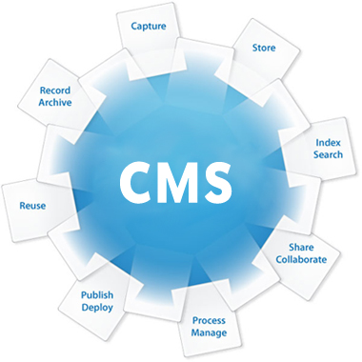
ข้อดีของ CMS
1. ผู้ใช้งานไม่จำเป็นต้องมีความรู้เรื่องการทำเว็บไซต์ เพียงแค่เคยพิมพ์ หรือเคยโพสข้อความในอินเทอร์เน็ต ก็สามารถมีเว็บไซต์เป็นของตัวเองได้
2. ไม่เสียเวลาในการพัฒนาเว็บไซต์ ไม่เสียเงินจำนวนมาก
3. ง่ายต่อการดูแล เพราะมีระบบจัดการทุกอย่างให้เราหมด
4. มีระบบจัดการที่เราสามารถหามาใส่เพิ่มได้มากมาย อย่างเช่น ระบบแกลลอรี่
5. สามารถเปลี่ยนหน้าตาเว็บไซต์ได้ง่ายๆ เพียงแค่โหลดทีม (Theme) ของ CMS นั้นๆ
CMS
CMS
ส่วนเทคโนโลยีสารสนเทศ สำนักหอสมุดและเทคโนโลยีสารสนเทศ มหาวิทยาลัยมหาจุฬาลงกรณราชวิทยาลัย

Slide 13
ข้อเสียของ CMS
1.ในกรณีที่ผู้ใช้ต้องการออกแบบทีม (หน้าตาของเว็บ) เอง จะต้องใช้ความรู้มากกว่าปรกติ เนื่องจาก CMS มีหลายๆระบบมารวมกันทำให้เกิดความยุ่งยาก สำหรับผู้ที่ไม่มีความรู้
2.ผู้ใช้จะต้องศึกษาระบบ CMS ที่ผู้พัฒนาสร้างขึ้นมา เช่นจะต้องใส่ข้อความลงตรงไหน จะต้องแทรกภาพอย่างไร ซึ่งจะลำบากเพียงแค่ช่วงแรกเท่านั้น
3.ในการใช้งานจริงนั้นจะมีความยุ่งยากในการ set up ครั้งแรกกับ web server แต่ปัจจุบันก็มีผู้บริการ web server มากมายที่เสนอลงและ set up ระบบ CMS ให้ฟรีๆโดยไม่เสียค่าใช้จ่าย
CMS
CMS
ส่วนเทคโนโลยีสารสนเทศ สำนักหอสมุดและเทคโนโลยีสารสนเทศ มหาวิทยาลัยมหาจุฬาลงกรณราชวิทยาลัย

Slide 14
Wordpress
CMS
CMS
ส่วนเทคโนโลยีสารสนเทศ สำนักหอสมุดและเทคโนโลยีสารสนเทศ มหาวิทยาลัยมหาจุฬาลงกรณราชวิทยาลัย

Slide 15
WordPress คืออะไร
WordPress หรือจะเรียกย่อๆ ในบางครั้งเป็น WP คือ โปรแกรมสำเร็จรูปที่มีไว้เพื่อสร้างและจัดการเนื้อหาบนอินเตอร์เน็ต ( Contents Management System หรือ CMS) กล่าวคือ แทนที่เราจะดาวโหลดโปรแกรมมาทำการสร้างและออกแบบเว็บไซต์บนเครื่องคอมพิวเตอร์ของเรา
สะดวกต่อการใช้งาน คุณไม่ต้องเริ่มสร้างเว็บจาก 0 ไม่จำเป็นต้องมีความรู้ทางโปรแกรมเมอร์ เพราะระบบมีทุกอย่างไว้ให้ คุณมีหน้าที่เพียงแค่ใส่เนื้อหาของคุณเข้าไป
CMS
CMS
ส่วนเทคโนโลยีสารสนเทศ สำนักหอสมุดและเทคโนโลยีสารสนเทศ มหาวิทยาลัยมหาจุฬาลงกรณราชวิทยาลัย

Slide 16
ทำไมต้อง Wordpress
เหตุผล 5 ข้อ ทำไมต้องสร้างเว็บไซต์ด้วย WordPress
1. WordPress มีธีมให้เลือกมากมายนับพัน
2. WordPress มี Plugins มากมายนับหมื่น
3. ใช้งานง่าย อัพเดทบทความง่าย
4. Google ชอบ
5. สงสัยเรื่องการใช้งาน ก็หาคำตอบได้ง่าย
CMS
CMS
ส่วนเทคโนโลยีสารสนเทศ สำนักหอสมุดและเทคโนโลยีสารสนเทศ มหาวิทยาลัยมหาจุฬาลงกรณราชวิทยาลัย

Slide 17
ทำไมต้อง Wordpress
ขั้นตอนหลักๆ ของการสร้างเว็บไซต์ด้วย WordPress นั้นก็ง่ายๆ ค่ะ
คิดก่อนว่าคุณจะทำเว็บไซต์อะไร
หาธีมที่คุณชอบ
ติดตั้ง WordPress และ ติดตั้งธีม
ติดตั้งปลั๊กอินเสริม (หากจำเป็น)
CMS
CMS
ส่วนเทคโนโลยีสารสนเทศ สำนักหอสมุดและเทคโนโลยีสารสนเทศ มหาวิทยาลัยมหาจุฬาลงกรณราชวิทยาลัย

Slide 18
WordPress เหมาะกับเว็บไซต์แบบไหน
WordPress เหมาะกับการทำเว็บไซต์ทุกแบบ
เว็บบล็อก เหมาะมากสุดๆ เป็น cms ที่บล็อกเกอร์ใช้งานมากที่สุดในโลกเลยก็ว่าได้
เว็บ เขียนบทความต่างๆ รีวิวโรงแรม ร้านอาหาร งานฝีมือ แอปมือถือ ฯลฯ
เว็บข่าว เว็บวาไรตี้ การจัดหมวดหมู่และแท็ก ( Categories, Tags ) ใน WordPress นั้นช่วยได้ง่ายมากๆ
เว็บ Portfolio เป็นผลมาจากการผสมเว็บบล็อก + Custom post type แบบ Portfolio ทำให้เกิด Post 2 ลักษณะนำมาใช้งานร่วมกัน
เว็บบริษัท มีธีมที่ดูน่าเชื่อถือ เป็น Professional ให้เลือกมากมาย มีเครื่องมือครบครันโดยเราแทบไม่ต้องจ้างออกแบบเพิ่ม
เว็บไซต์ e-commerce ขายเสื้อผ้า ปลากระป๋อง หรืออะไรก็แล้วแต่
เว็บไซต์ที่ต้องการความแรงในด้าน seo เพราะ WP ถือว่าเด่นในเรื่องนี้มากๆ เขียนเล่นๆ ก็ติดผลการค้นหาใน Google ได้
เว็บไซต์ที่มีหลายภาษา WordPress นั้นถูกแปลทั่วโลกรวมทั้ง ภาษาไทย และยังมีปลั๊กอินที่ช่วยจัดการเนื้อหาสำหรับเว็บไซต์ที่ต้องการใช้หลายภาษาด้วย
CMS
CMS
ส่วนเทคโนโลยีสารสนเทศ สำนักหอสมุดและเทคโนโลยีสารสนเทศ มหาวิทยาลัยมหาจุฬาลงกรณราชวิทยาลัย

Slide 19
ขั้นตอนการสร้างเว็บไซต์ด้วย WordPress
10 ขั้นตอนการสร้างเว็บไซต์ด้วย WordPress
1. มองหา Hosting
2. ต้องมี Domain Name
3. อัพโหลด WordPress เข้าสู่เว็บไซต์
4. ติดตั้ง Theme (ธีม) ให้ WordPress
5. ตั้งค่า Sidebar, Footer และ Header
6. ตั้งค่าพื้นฐานของเว็บไซต์ให้สมบูรณ์
7.ตั้งค่าการแสดงคอมเมนท์
8. สร้างหน้าเพจ
9. เขียนบทความ
10. Plugins (ปลั๊กอิน)
CMS
CMS
ส่วนเทคโนโลยีสารสนเทศ สำนักหอสมุดและเทคโนโลยีสารสนเทศ มหาวิทยาลัยมหาจุฬาลงกรณราชวิทยาลัย

Slide 20
เริ่มกันเลยค่ะ
CMS
CMS
ส่วนเทคโนโลยีสารสนเทศ สำนักหอสมุดและเทคโนโลยีสารสนเทศ มหาวิทยาลัยมหาจุฬาลงกรณราชวิทยาลัย

Slide 21
ส่วนประกอบของต่าง ๆ ของ หน้าควบคุม หรือ Dashboard
Toolbar
สำหรับแสดงเมนูลัด และ การแจ้งเตือน เช่น ปุ่ม +New สำหรับสร้างโพสหรือเพจใหม่ ปุ่ม Update แจ้งเตือนสำหรับการอัพเดต และปุ่ม Home สำหรับกดสลับระหว่างหน้าเว็บไซต์กับ Dashboard
CMS
CMS
ส่วนเทคโนโลยีสารสนเทศ สำนักหอสมุดและเทคโนโลยีสารสนเทศ มหาวิทยาลัยมหาจุฬาลงกรณราชวิทยาลัย

Slide 22
ส่วนประกอบของต่าง ๆ ของ หน้าควบคุม หรือ Dashboard
Screen Option
ส่วนประกอบที่ใครๆ หลายคนไม่ให้ความสำคัญแต่จริงๆ แล้วสำคัญมากเช่นกัน มันคือหน้าต่างเล็กๆ ที่ถูกซ่อนไว้ ซึ่งภายในนั้นมีเครื่องมือต่างๆ มากมายที่ไม่ปรากฏให้เห็นในบางครั้ง ใช่แล้ว มันคือแท็บเมนูที่ใช้แสดงหรือซ่อนเครื่องมือต่างๆ ในหน้านั้นๆ ถ้าเป็น Photoshop มันก็เปรียบเทียบได้กับเมนู Window
CMS
CMS
ส่วนเทคโนโลยีสารสนเทศ สำนักหอสมุดและเทคโนโลยีสารสนเทศ มหาวิทยาลัยมหาจุฬาลงกรณราชวิทยาลัย

Slide 23
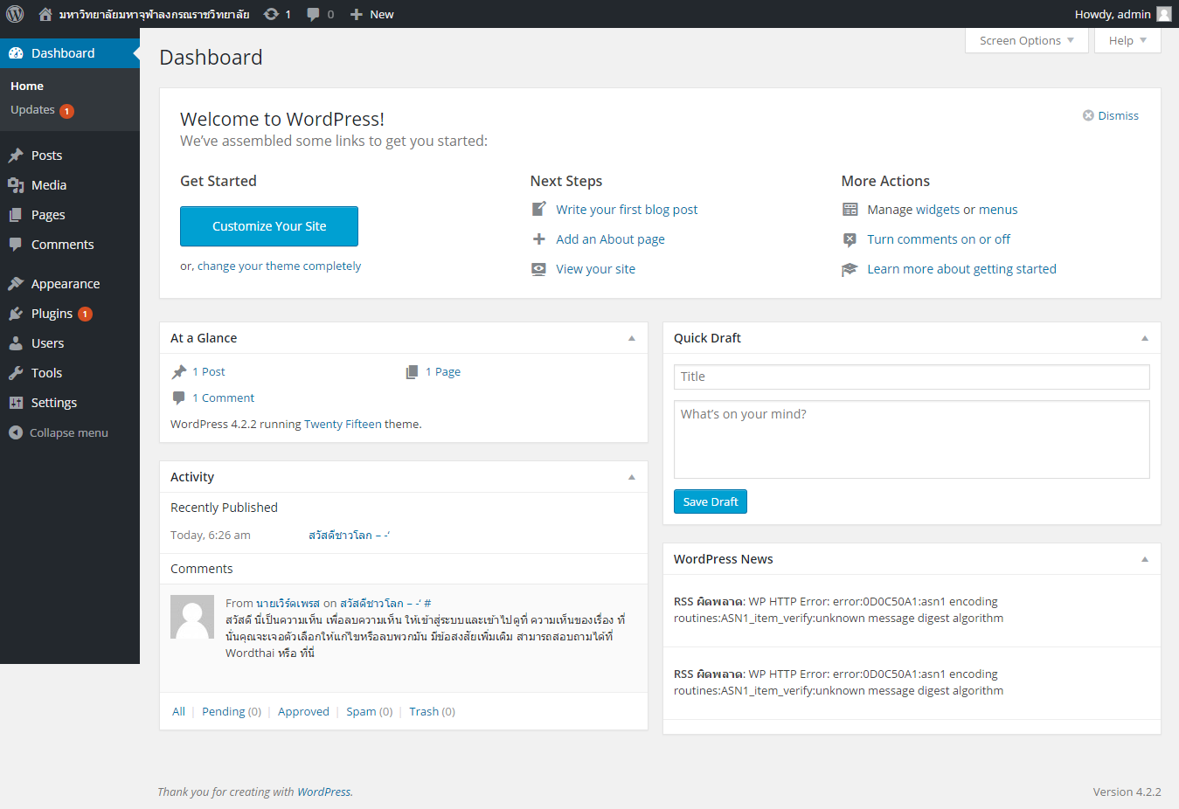
ส่วนประกอบของต่าง ๆ ของ หน้าควบคุม หรือ Dashboard
Dashboard > Home
คือเมนูที่เป็นหน้า Home ของ Dashboard ที่เป็นทั้งหน้าทางลัดต่างๆ สามารถเขียนโพสแบบเร็วๆ ได้จากหน้านี้เลย สรุปเกี่ยวกับบทความและกิจกรรมต่างๆ ในเว็บ
CMS
CMS
ส่วนเทคโนโลยีสารสนเทศ สำนักหอสมุดและเทคโนโลยีสารสนเทศ มหาวิทยาลัยมหาจุฬาลงกรณราชวิทยาลัย

Slide 24
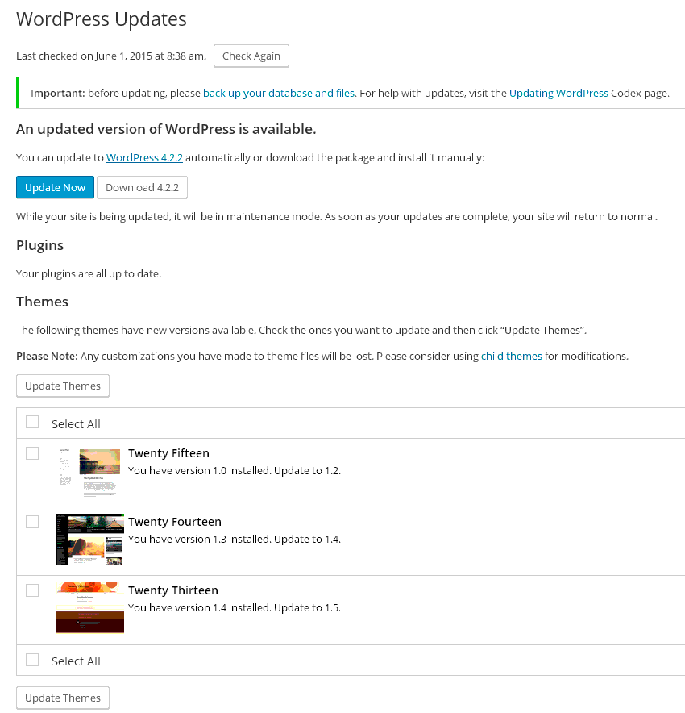
ส่วนประกอบของต่าง ๆ ของ หน้าควบคุม หรือ Dashboard
Dashboard > Update
รวมการอัพเดตต่างๆ ทั้ง WordPress, Plugin และ Theme
CMS
CMS
ส่วนเทคโนโลยีสารสนเทศ สำนักหอสมุดและเทคโนโลยีสารสนเทศ มหาวิทยาลัยมหาจุฬาลงกรณราชวิทยาลัย

Slide 25
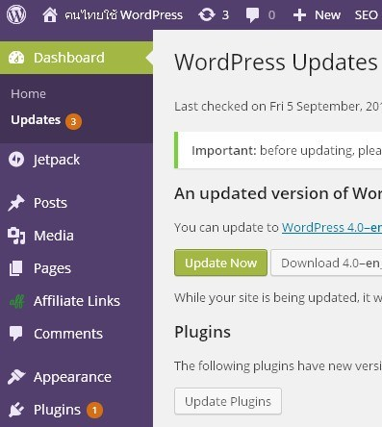
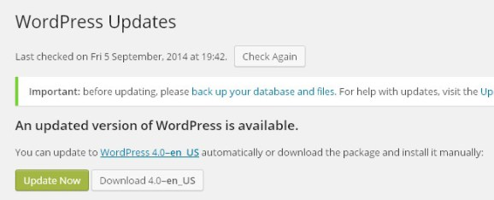
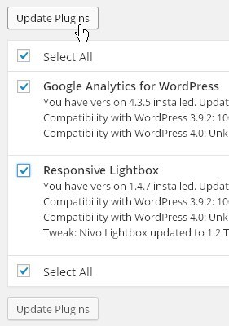
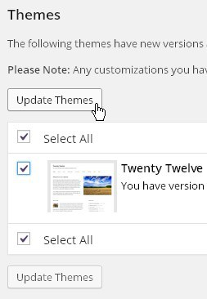
ส่วนประกอบของต่าง ๆ ของ หน้าควบคุม หรือ Dashboard
การ Update ใน WordPress
CMS
CMS
ส่วนเทคโนโลยีสารสนเทศ สำนักหอสมุดและเทคโนโลยีสารสนเทศ มหาวิทยาลัยมหาจุฬาลงกรณราชวิทยาลัย

Slide 26
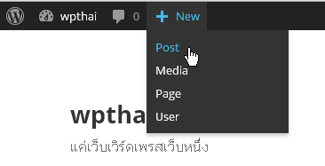
ส่วนประกอบของต่าง ๆ ของ หน้าควบคุม หรือ Dashboard
การเขียนบทความใน WordPress
Post (บทความ)
Page (หน้า)
CMS
CMS
ส่วนเทคโนโลยีสารสนเทศ สำนักหอสมุดและเทคโนโลยีสารสนเทศ มหาวิทยาลัยมหาจุฬาลงกรณราชวิทยาลัย

Slide 27
ส่วนประกอบของต่าง ๆ ของ หน้าควบคุม หรือ Dashboard
Post (บทความ) Post นั้นก็เหมือนการเขียนบล็อก ที่จะนำแต่ละ Post มาจัดหมวดหมู่ (Categories) ได้ และนำมาเรียงกันในหน้ารวม Post
CMS
CMS
ส่วนเทคโนโลยีสารสนเทศ สำนักหอสมุดและเทคโนโลยีสารสนเทศ มหาวิทยาลัยมหาจุฬาลงกรณราชวิทยาลัย

Slide 28
ส่วนประกอบของต่าง ๆ ของ หน้าควบคุม หรือ Dashboard
Page (หน้า) Page นั้นปกติใช้สร้างเป็นหน้าหลักเดี่ยวๆ ที่จะสร้างเป็นหน้าเพจ เช่น หน้าติดต่อ หน้าประวัติ
CMS
CMS
ส่วนเทคโนโลยีสารสนเทศ สำนักหอสมุดและเทคโนโลยีสารสนเทศ มหาวิทยาลัยมหาจุฬาลงกรณราชวิทยาลัย

Slide 29
ส่วนประกอบของต่าง ๆ ของ หน้าควบคุม หรือ Dashboard
ความแตกต่างระหว่าง Post และ Page
Post จริงๆ แล้วก็จัดได้ว่าเป็นเพจประเภทหนึ่ง เป็นลักษณะของการเขียนบทความทั่วไป มีการจัดหมวดหมู่ (Categories) มีแท็ก (Tags) ในการจัดกลุ่มของบทความ ซึ่งบทความประเภทนี้ก็จะเรียงตามวันที่มีการ Publish (เผยแพร่) สามารถเรียกดูบทความทั้งหมดได้จาก ผู้เขียน หมวดหมู่ แท็ก วันที่ เดือน ปี เรียกได้ว่า Post นั้นมีความเชื่อมโยงกันภายในอยู่แล้วค่ะ
Page นั้นจะไม่มีการเชื่อมโยงกับบทความใดๆ เลย ไม่ว่าจะด้วย Post หรือ Page ด้วยกันเอง ไม่มี categories หรือแท็ก ไม่เรียงตาม วัน เดือน ปี ใดๆ ทั้งสิ้น การจะดึง Page ขึ้นมาแสดงนั้น ต้องสร้างลิงค์เพื่อเชื่อมโยงไปที่ page นั้นๆ เอง ส่วนใหญ่มักใช้สำหรับทำหน้า about, contact
CMS
CMS
ส่วนเทคโนโลยีสารสนเทศ สำนักหอสมุดและเทคโนโลยีสารสนเทศ มหาวิทยาลัยมหาจุฬาลงกรณราชวิทยาลัย

Slide 30
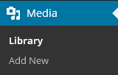
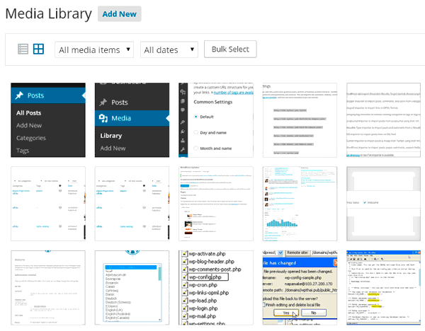
ส่วนประกอบของต่าง ๆ ของ หน้าควบคุม หรือ Dashboard
Media
จัดการควบคุมไฟล์สื่อ Media ต่างๆ ในเว็บของเราทั้งหมด ทั้งไฟล์ภาพ เสียง วิดีโอ
CMS
CMS
ส่วนเทคโนโลยีสารสนเทศ สำนักหอสมุดและเทคโนโลยีสารสนเทศ มหาวิทยาลัยมหาจุฬาลงกรณราชวิทยาลัย

Slide 31
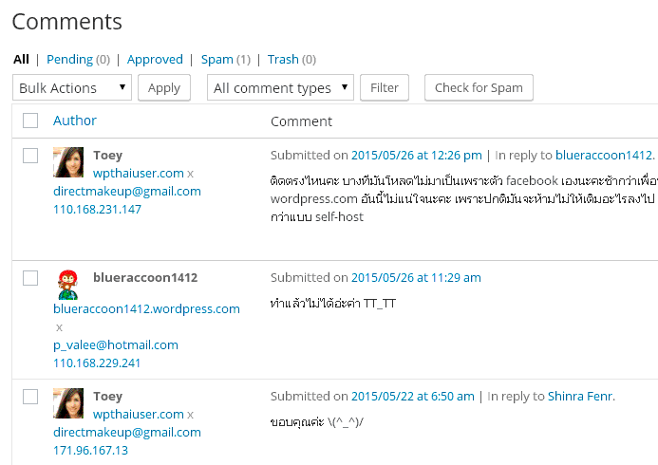
ส่วนประกอบของต่าง ๆ ของ หน้าควบคุม หรือ Dashboard
Comments
CMS
CMS
ส่วนเทคโนโลยีสารสนเทศ สำนักหอสมุดและเทคโนโลยีสารสนเทศ มหาวิทยาลัยมหาจุฬาลงกรณราชวิทยาลัย

Slide 32
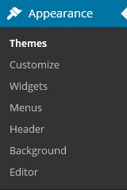
ส่วนประกอบของต่าง ๆ ของ หน้าควบคุม หรือ Dashboard
Appearance
จัดการเกี่ยวกับรูปแบบของเว็บโดยเฉพาะ Theme, Widget, Menu, Header, Background ต่างๆ ทั้งนี้ อยู่ที่การตั้งค่าของแต่ละธีมด้วย
CMS
CMS
ส่วนเทคโนโลยีสารสนเทศ สำนักหอสมุดและเทคโนโลยีสารสนเทศ มหาวิทยาลัยมหาจุฬาลงกรณราชวิทยาลัย

Slide 33
ส่วนประกอบของต่าง ๆ ของ หน้าควบคุม หรือ Dashboard
Theme (ธีม) เปรียบเสมือนหน้ากากของเว็บ ซึ่ง WordPress นั้นขึ้นชื่อว่าเน้นในเรื่องของความสวยงามอยู่แล้ว ธีมส่วนใหญ่ถูกออกแบบมาให้สวยงามสะอาดตาและง่ายต่อการใช้งาน
CMS
CMS
ส่วนเทคโนโลยีสารสนเทศ สำนักหอสมุดและเทคโนโลยีสารสนเทศ มหาวิทยาลัยมหาจุฬาลงกรณราชวิทยาลัย

Slide 34
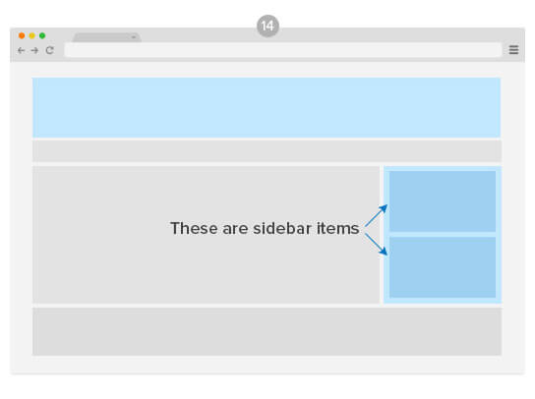
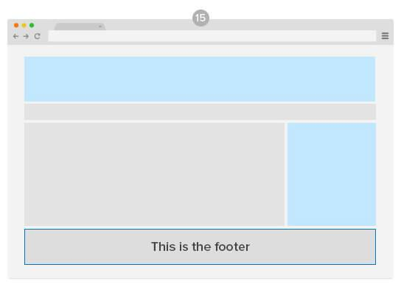
ส่วนประกอบของต่าง ๆ ของ หน้าควบคุม หรือ Dashboard
Widget
พื้นที่ที่เรียกว่า Header, Sidebar, Footer
CMS
CMS
ส่วนเทคโนโลยีสารสนเทศ สำนักหอสมุดและเทคโนโลยีสารสนเทศ มหาวิทยาลัยมหาจุฬาลงกรณราชวิทยาลัย

Slide 35
ส่วนประกอบของต่าง ๆ ของ หน้าควบคุม หรือ Dashboard
Menu
เมนู นั้นเปรียบเสมือนป้ายบอกทาง
CMS
CMS
ส่วนเทคโนโลยีสารสนเทศ สำนักหอสมุดและเทคโนโลยีสารสนเทศ มหาวิทยาลัยมหาจุฬาลงกรณราชวิทยาลัย

Slide 36
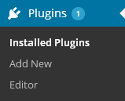
ส่วนประกอบของต่าง ๆ ของ หน้าควบคุม หรือ Dashboard
Plugins
CMS
CMS
ส่วนเทคโนโลยีสารสนเทศ สำนักหอสมุดและเทคโนโลยีสารสนเทศ มหาวิทยาลัยมหาจุฬาลงกรณราชวิทยาลัย

Slide 37
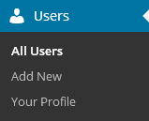
ส่วนประกอบของต่าง ๆ ของ หน้าควบคุม หรือ Dashboard
Users
ใช้จัดการผู้ใช้ในเว็บ ทั้ง Admin, Autor ผู้เขียน, Subscriber ผู้ติดตาม หรืออื่นๆ แล้วแต่เราจะอนุญาติ
CMS
CMS
ส่วนเทคโนโลยีสารสนเทศ สำนักหอสมุดและเทคโนโลยีสารสนเทศ มหาวิทยาลัยมหาจุฬาลงกรณราชวิทยาลัย

Slide 38
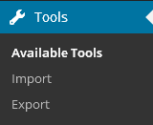
ส่วนประกอบของต่าง ๆ ของ หน้าควบคุม หรือ Dashboard
Tools
เครื่องมือที่ ปกติจะมีเครื่องมีที่ใช้ในการ Import, Export เว็บไซต์ และปลั๊กอินบางตัวก็เพิ่มเข้ามาใน Tools เช่น Search & Replace
CMS
CMS
ส่วนเทคโนโลยีสารสนเทศ สำนักหอสมุดและเทคโนโลยีสารสนเทศ มหาวิทยาลัยมหาจุฬาลงกรณราชวิทยาลัย

Slide 39
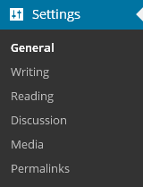
ส่วนประกอบของต่าง ๆ ของ หน้าควบคุม หรือ Dashboard
Settings
เป็นเมนูที่ใช้ตั้งค่าต่างๆ ในของเว็บ
CMS
CMS
ส่วนเทคโนโลยีสารสนเทศ สำนักหอสมุดและเทคโนโลยีสารสนเทศ มหาวิทยาลัยมหาจุฬาลงกรณราชวิทยาลัย

